Slide 1
Dasar Python Programming
Pertemuan Minggu 1

Slide 2
Outline
Pedahuluan
Pengenalan Python Programming
Dasar-Dasar Pemrogramman Python
Struktur Kontrol pada Python
Fungsi dalam Python
Python Library
Task Mission

Slide 3

Pendahuluan
AI Academy 2021

Slide 4


Slide 5
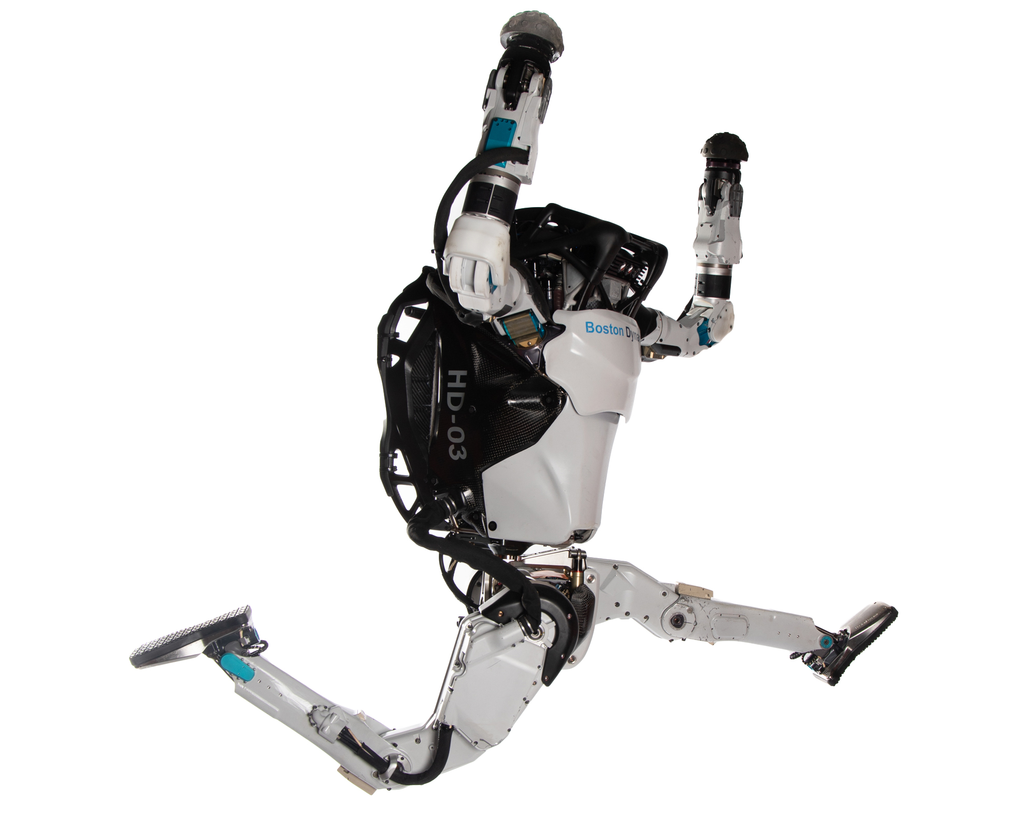
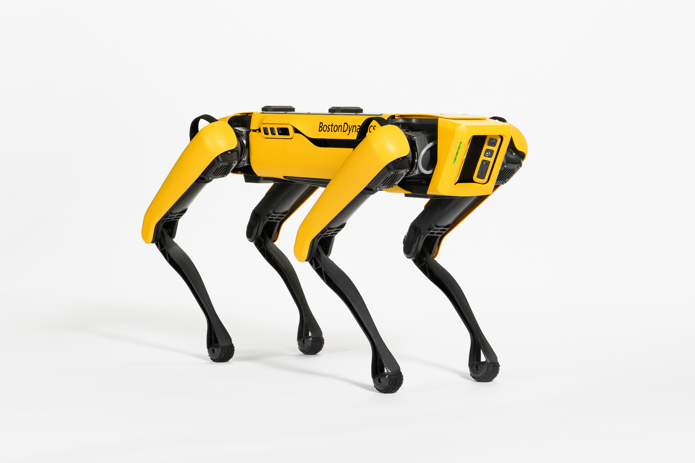
Perkembangan AI di Industri Robotika
Robot Atlas Boston Dynamic Dog Robot
Perkembangan terakhir robot Atlas https://www.youtube.com/watch?v=EGABAx52GKI

Slide 6
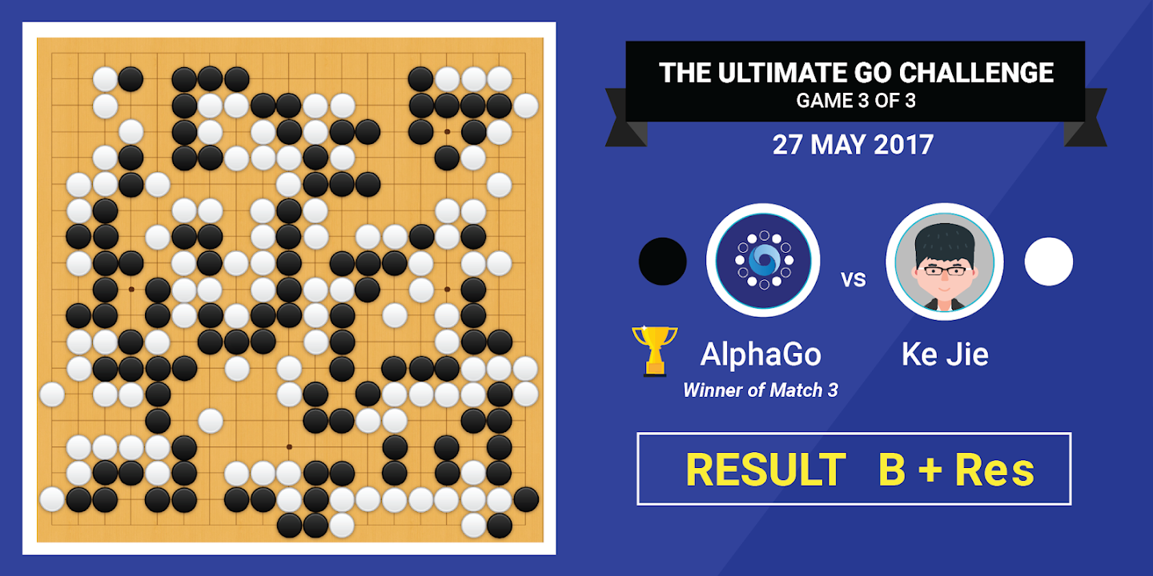
Project AlphaGo deepmind

Slide 7
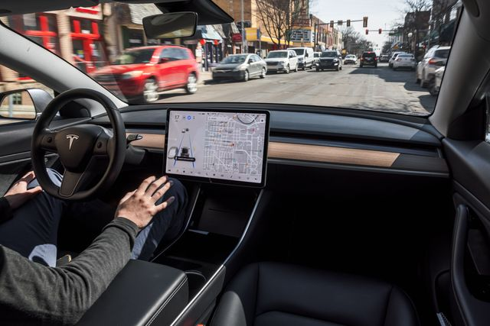
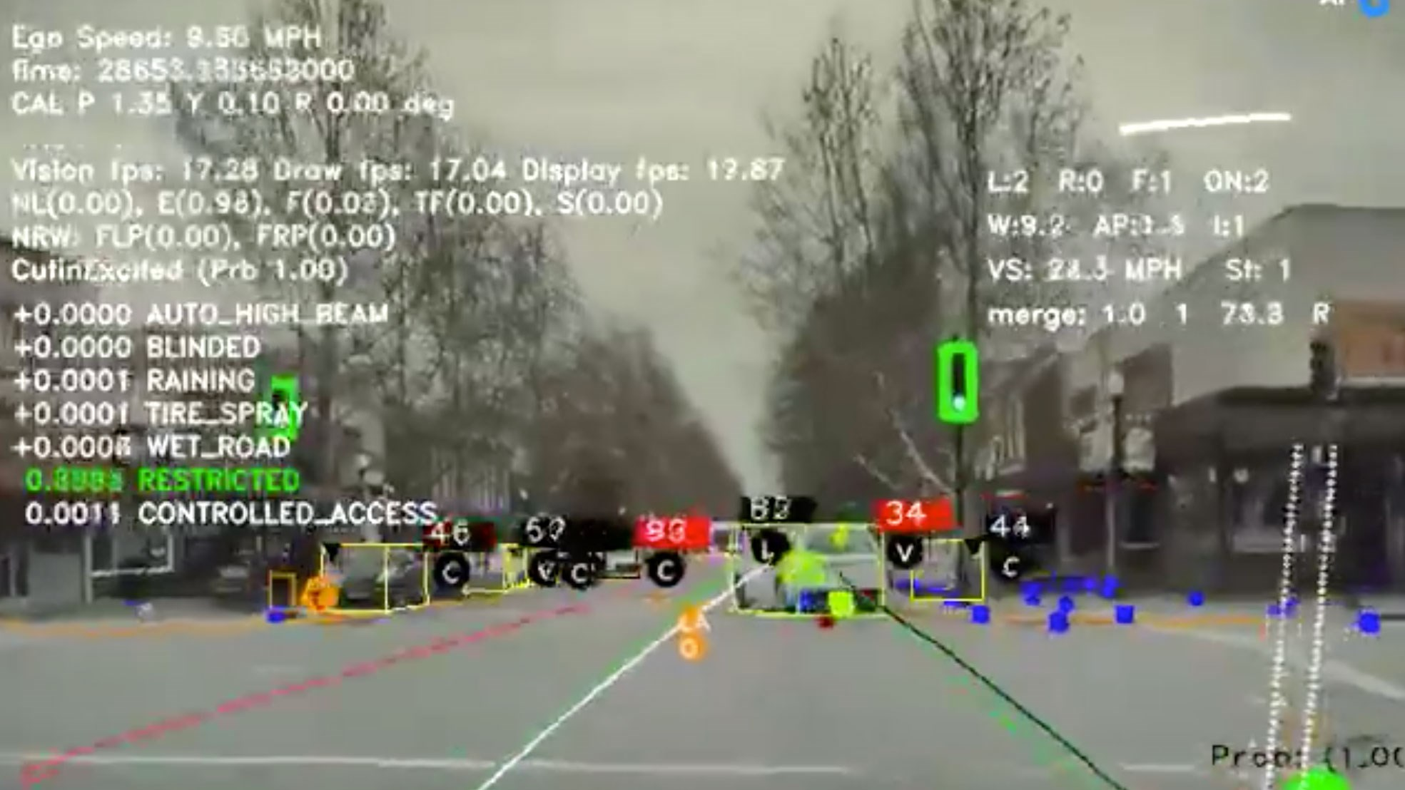

Slide 8
Pengenalan Python Programming
Mengenal Python
Platform/Installasi Python
AI Academy 2021

Slide 9

Mengenal Python
Python merupakan bahasa pemrogramman tingkat tinggi yang populer dan banyak digunakan dalam aplikasi Machine Learning, Data Science, dan Artificial Intelegence.
https://www.python.org/downloads/

Slide 10
Kenapa harus Python?
Karena Python Populer digunakan oleh perusahaan besar seperti Google, Microsoft, IBM dll
Mudah di pelajari, dibaca, dimaintenace
Library standar yang cukup banyak dan fungsional
Interaktif, portable, extendable, scalable dan memiliki fungsi yang banyak tergantung kebutuhan dari pengguna.

Slide 11
Dasar-Dasar Pemrogramman Python
Struktur Dasar
Variabel
Tipe data dan Operator
Objek dalam Python
AI Academy 2021

Slide 12
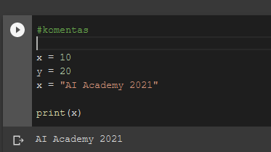
Struktur Dasar Python
Komentar : #komentar pada python
variabel
Input : data = input(“Masukan nilai :”)
Output : print(data)

Slide 13
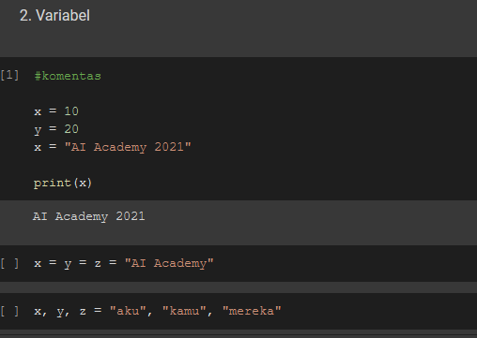
Variabel
Variabel adalah suatu
Contoh :
X = 12
Data = 2021
Huruf = “a b c dst”
Kalimat = “nama saya urotera”

Slide 14
Tipe data
Text Type: str
Numeric Types: int, float, complex
Sequence Types: list, tuple, range
Mapping Type: dict
Set Types: set, frozenset
Boolean Type: bool
Binary Types: bytes, bytearray, memoryview
Syntak : variabel = type(data)

Slide 15
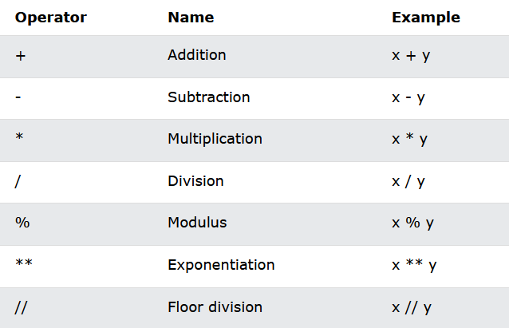
Operator
Aritmatik Operator

Slide 16
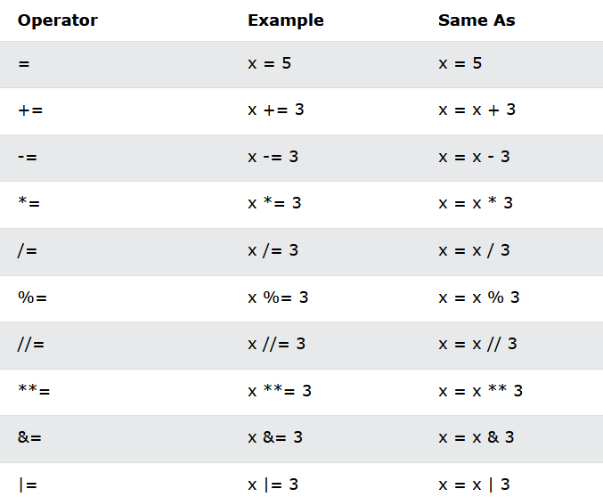
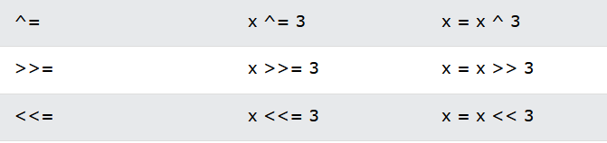
Operator
Assigment Operator

Slide 17
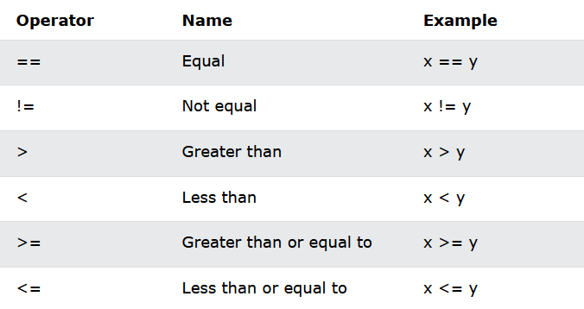
Operator
Comparison Operator

Slide 18
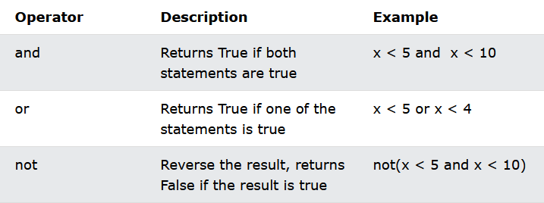
Operator
Operator Logika

Slide 19
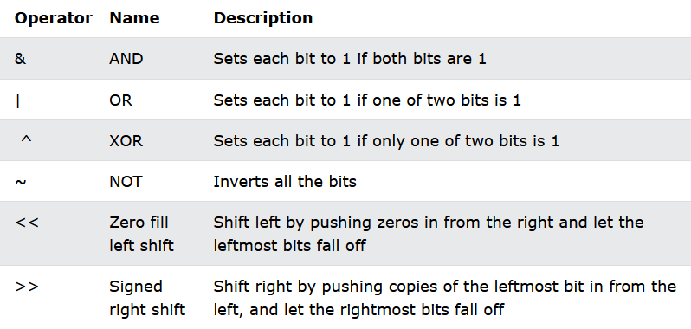
Operator
Operator Bitwise

Slide 20
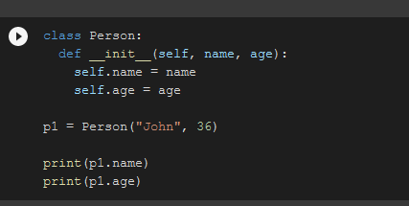
Objek dalam Python
Kelas
>> Class x:
Bilangan =100
>> print x.bilangan

Slide 21
Array
Array adalah bentuk tabulasi data pada python berupa baris kode, yang berisi kolom dan baris juga, mirip tabel
Contoh :
mobil = [“honda", "suprax", "suprafit"]
print(mobil)
>> x = mobil[0]
>> print(x)

Slide 22
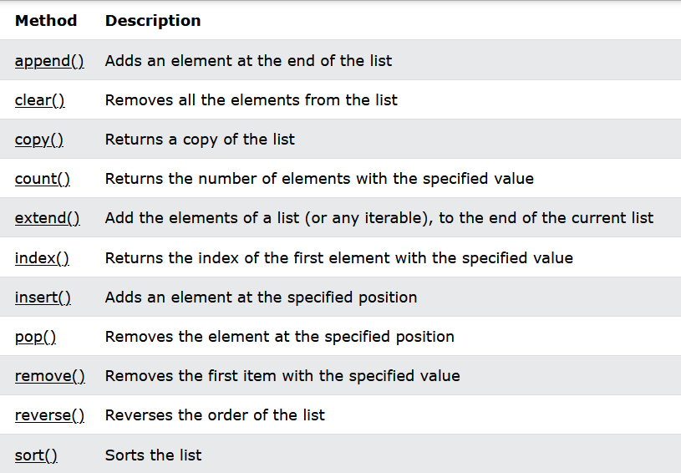
Array
Contoh :
mobil.remove("suprafit")

Slide 23
Struktur Kontrol
Struktur Sequence
Struktur logika
Struktur Perulangan
AI Academy 2021

Slide 24
Struktur Sequence
In Python programming, sequences are a generic term for an ordered set which means that the order in which we input the items will be the same when we access them.
Python supports six different types of sequences. These are strings, lists, tuples, byte sequences, byte arrays, and range objects. We will discuss each of them.

Slide 25
Struktur Logika
Sama : a == b
Tidak sama : a != b
Lebih kecil: a < b
Lebih kecil atau sama: a <= b
Lebih besar : a > b
Lebih besar atau sama: a >= b
if x==1:
print(“Nilai 1)
elif x==2:
print(“Nilai 2”)
else:
print(“gatauuu”)

Slide 26
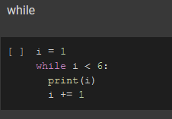
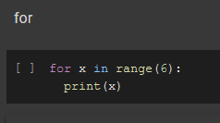
Struktur Perulangan
Perulangan while
Perulangan for

Slide 27
Fungsi dalam Python
Pengertian Fungsi
Memanggil Fungsi
Variabel Global dan Lokal
AI Academy 2021

Slide 28
Pengertian Fungsi
Fungsi adalah sekumpulan baris kode yang dibuat untuk mempermudah pemanggilan sekumpulan kode yg memiliki fungsi tertentu dalam penggunaannya.
Contoh :
def aiacademy():
print(“saya bisa”)

Slide 29
Memanggil fungsi
Fungsi yang telah dibuat kemudian dipanggil pada sintak atau baris kode tertentu, tanpa menulis ulang baris kode yang sama dengan baris kode dalam fungsi tersebut.
Contoh :
aiacademy()

Slide 30
Variabel Global dan Lokal
Variabel global adalah variabel yang bisa dipakai di semua fungsi maupun operasi.
Variabel lokal adalah variabel yang hanya dapat digunakan pada suatu fungsi.
Misal :
def lokal():
x = 0
y = x + 1

Slide 31
Python Library
Numpy
Matplotlib
Open Cv
Pandas
Scikit Learn
Tensorflow
Scipy
Keras
Pytorch
AI Academy 2021

Slide 32
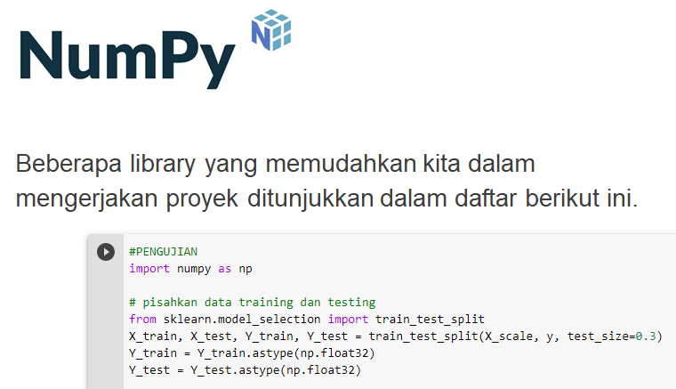
Numpy

Slide 33
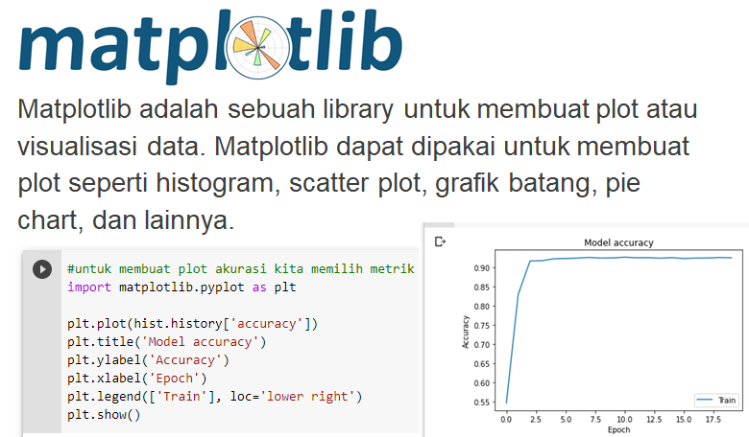
Matplotlib

Slide 34

Opencv
OpenCv (Open Source Computer Vision Library) adalah salah satu library python yang digunakan untuk pengolahan citra digital, real time object detection, recognition dan image analysis.

Slide 35
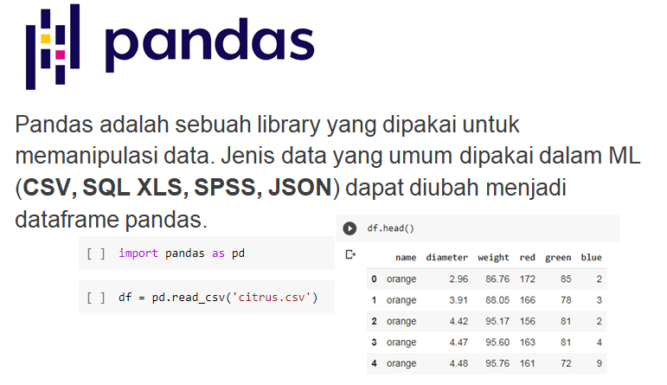
Pandas

Slide 36
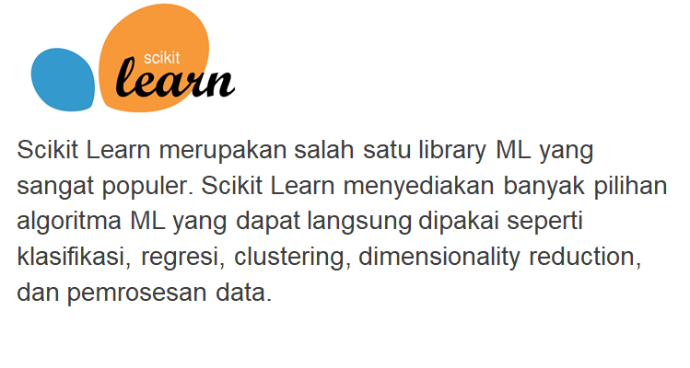
Scikit learn

Slide 37
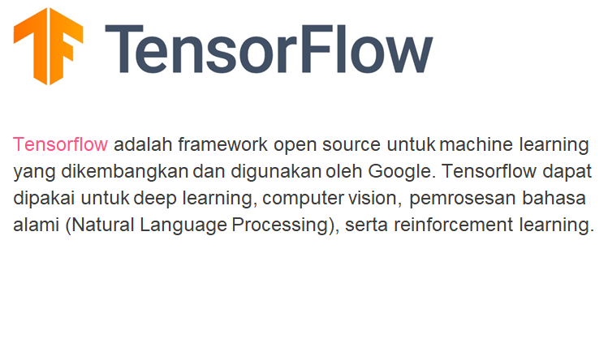
Tensorflow

Slide 38

Scipy
SciPy adalah kumpulan algoritma numerik dan toolbox domain spesifik, termasuk sinyal pemrosesan, optimisasi, statistik, dan banyak lagi. SciPy adalah library yang baik untuk perhitungan ilmiah dan berkinerja tinggi.

Slide 39
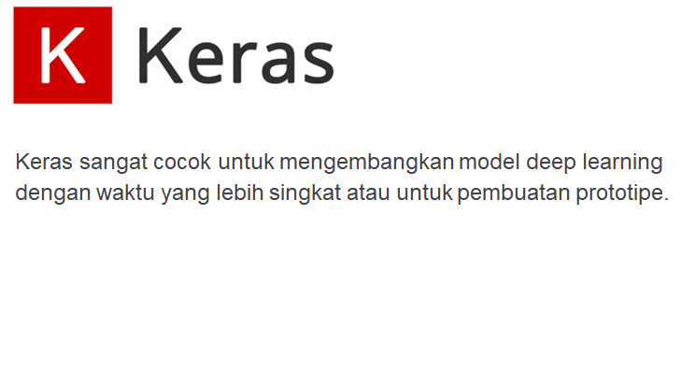

Slide 40
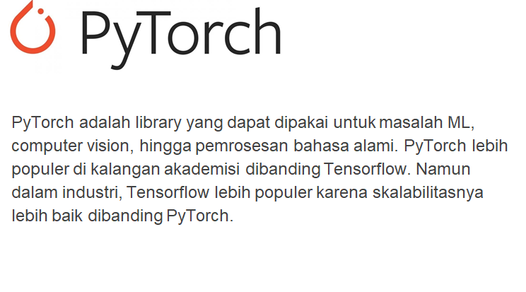

Slide 41
Task List Mission
Kuis AI Academy
Membuat Rancangan Ide tentang Project Ai Sederhana
Google Form
Website belajar python lengkap : https://www.w3schools.com/python/default.asp
Google colab kelas : https://colab.research.google.com/drive/1LADn9LugL0VAT1IVfbKU3wxOyWPI3C13?usp=sharing

Slide 42
Referensi
L. Moroney, AI and Machine Learning for Coders, O'Reilly Media Inc, 2020: Bab 1
https://sasanadigital.com/beberapa-fungsi-dari-kecerdasan-buatan-ai-dalam-dunia-industri/
https://www.bostondynamics.com/atlas
https://shop.bostondynamics.com/
https://deepmind.com/alphago-china
https://www.carmagazine.co.uk/car-news/tech/tesla-autopilot/
https://www.tesla.com/AI
https://www.w3schools.com/python
https://scikit-learn.org/stable/modules/preprocessing.html
https://www.dreamstime.com/stock-photo-sliced-citrus-fruit-lime-lemon-orange-grapefruit-colorful-isolated-white-image46469104
https://www.dicoding.com

Slide 43
Terima Kasih

